Slide 1




TỰ NHIÊN XÃ HỘI
LỚP 3
AN TOÀN KHI ĐI XE ĐẠP

Slide 2
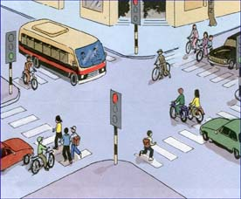
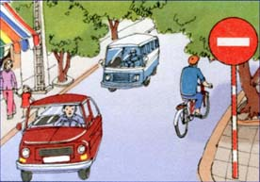
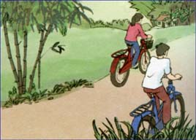
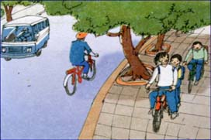
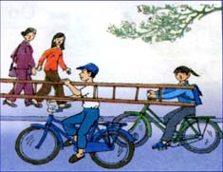
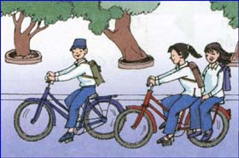
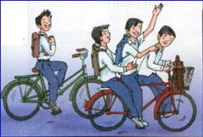
Thứ hai, ngày 10 tháng 01 năm 2022
Tự nhiên và xã hội
An toàn khi đi xe đạp
Chỉ và nói người nào đi đúng, người nào đi sai luật giao thông trong các hình dưới đây :
1
2
3
4
5
6
7

Slide 3

TN&XH: AN TOÀN KHI ĐI XE ĐẠP
Được đi
1
Được đi
- Xe buýt, xe ô tô, người đi xe máy, các bạn nhỏ sang đường là đi đúng luật giao thông vì lúc đó là đèn xanh.
- Người đi xe đạp và em bé là đi sai luật giao thông, vì sang đường lúc đó là đèn đỏ.

Slide 4
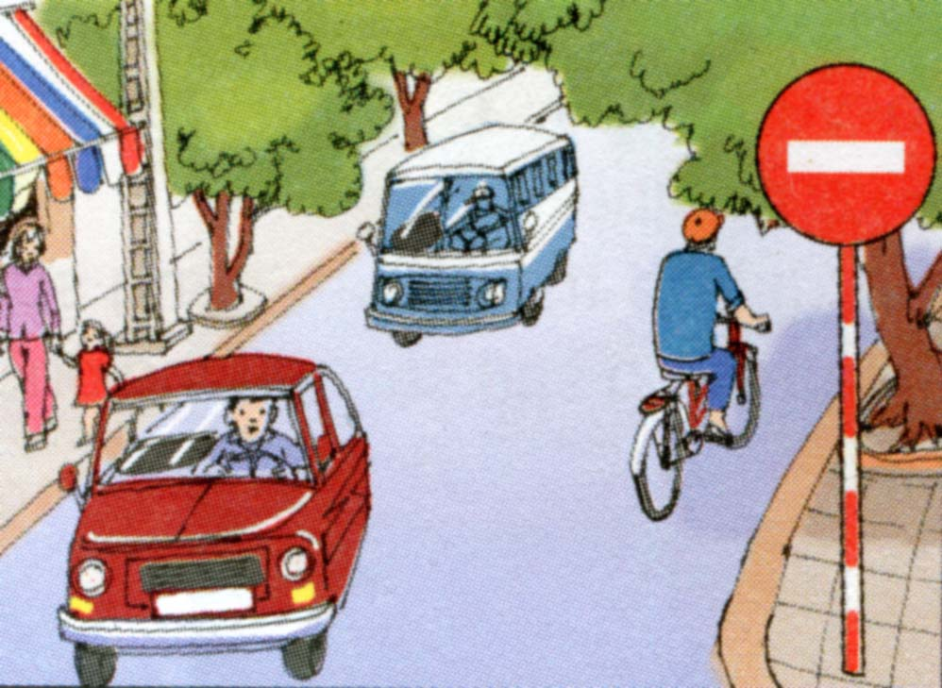
Đúng luật
Đúng luật
2
Đúng luật
- Ô tô và người đi bộ trên vỉa hè là đi đúng luật.
- Người đi xe đạp đi sai luật vì đã đi vào đường một chiều.

Slide 5
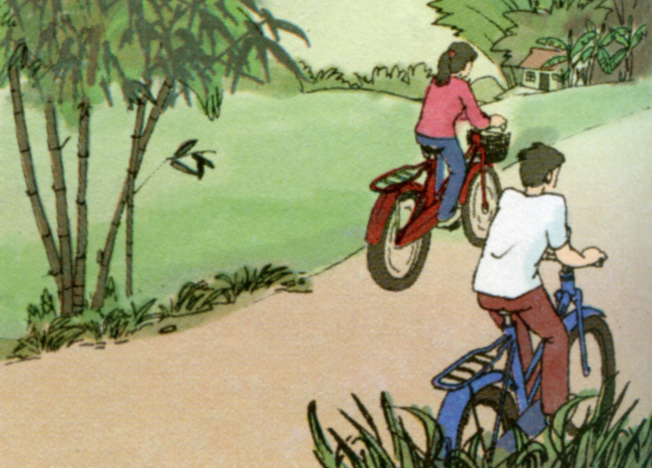
TN&XH: AN TOÀN KHI ĐI XE ĐẠP
Đúng luật
3
-Người đi xe đạp ở phía sau đúng luật vì đi bên phải đường.
- Người đi xe đạp ở phía trước sai luật vì đi bên trái đường.

Slide 6

TN&XH: AN TOÀN KHI ĐI XE ĐẠP
Đúng luật
Đúng luật
4
- Ô tô và người đi xe đạp đi đúng luật.
- Các bạn học sinh đi sai luật vì đi xe đạp trên vỉa hè dành cho người đi bộ.

Slide 7
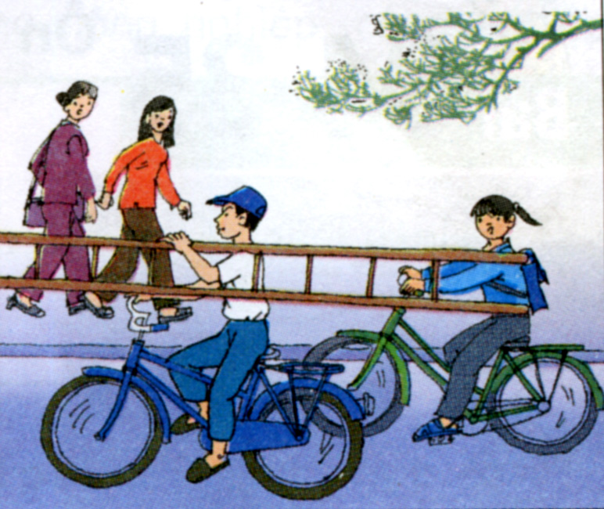
TN&XH: AN TOÀN KHI ĐI XE ĐẠP
5
- Anh thanh niên đi xe đạp đã đi sai luật vì chở hàng cồng kềnh, vướng vào người khác dễ gây tai nạn.

Slide 8
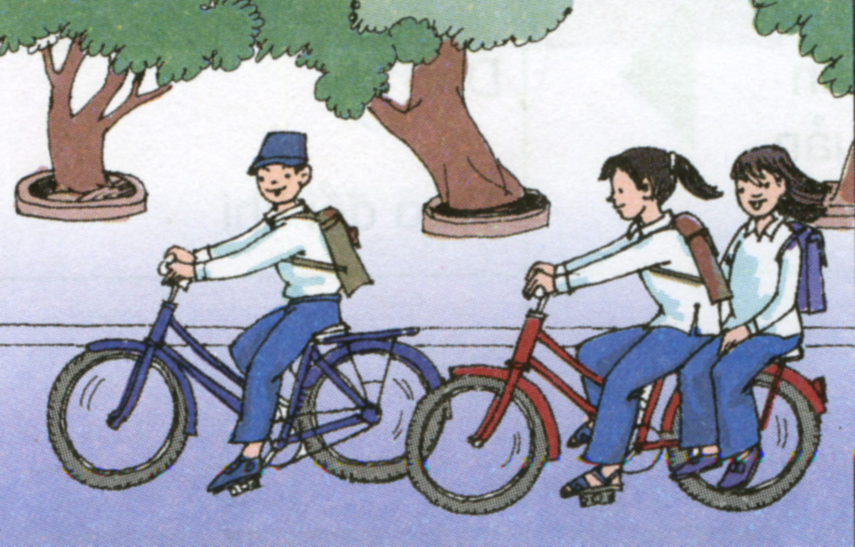
TN&XH: AN TOÀN KHI ĐI XE ĐẠP
6
Các bạn học sinh đi đúng luật, đi hàng một và đi về phía bên phải.

Slide 9
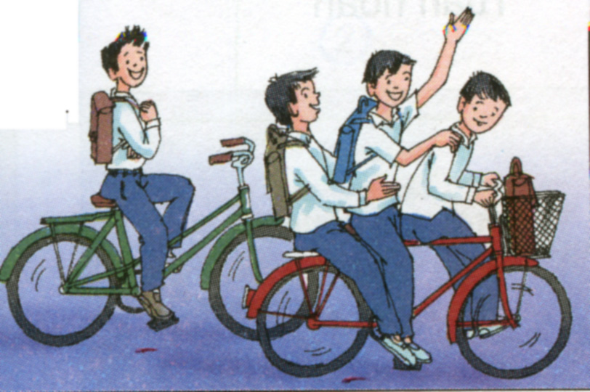
7
Các bạn học sinh đi sai luật, chở 3 người trên xe đạp, đùa nghịch giữa đường, buông hai tay lái khi đi xe đạp.

Slide 10
1
2
3
4
5
6
Người đi xe đạp phải đi như thế nào cho đúng luật giao thông ?
7

Slide 11

Khi đi xe đạp cần đi bên phải, đúng
phần đường dành cho xe đạp,
không đi vào đường ngược chiều.

Slide 12
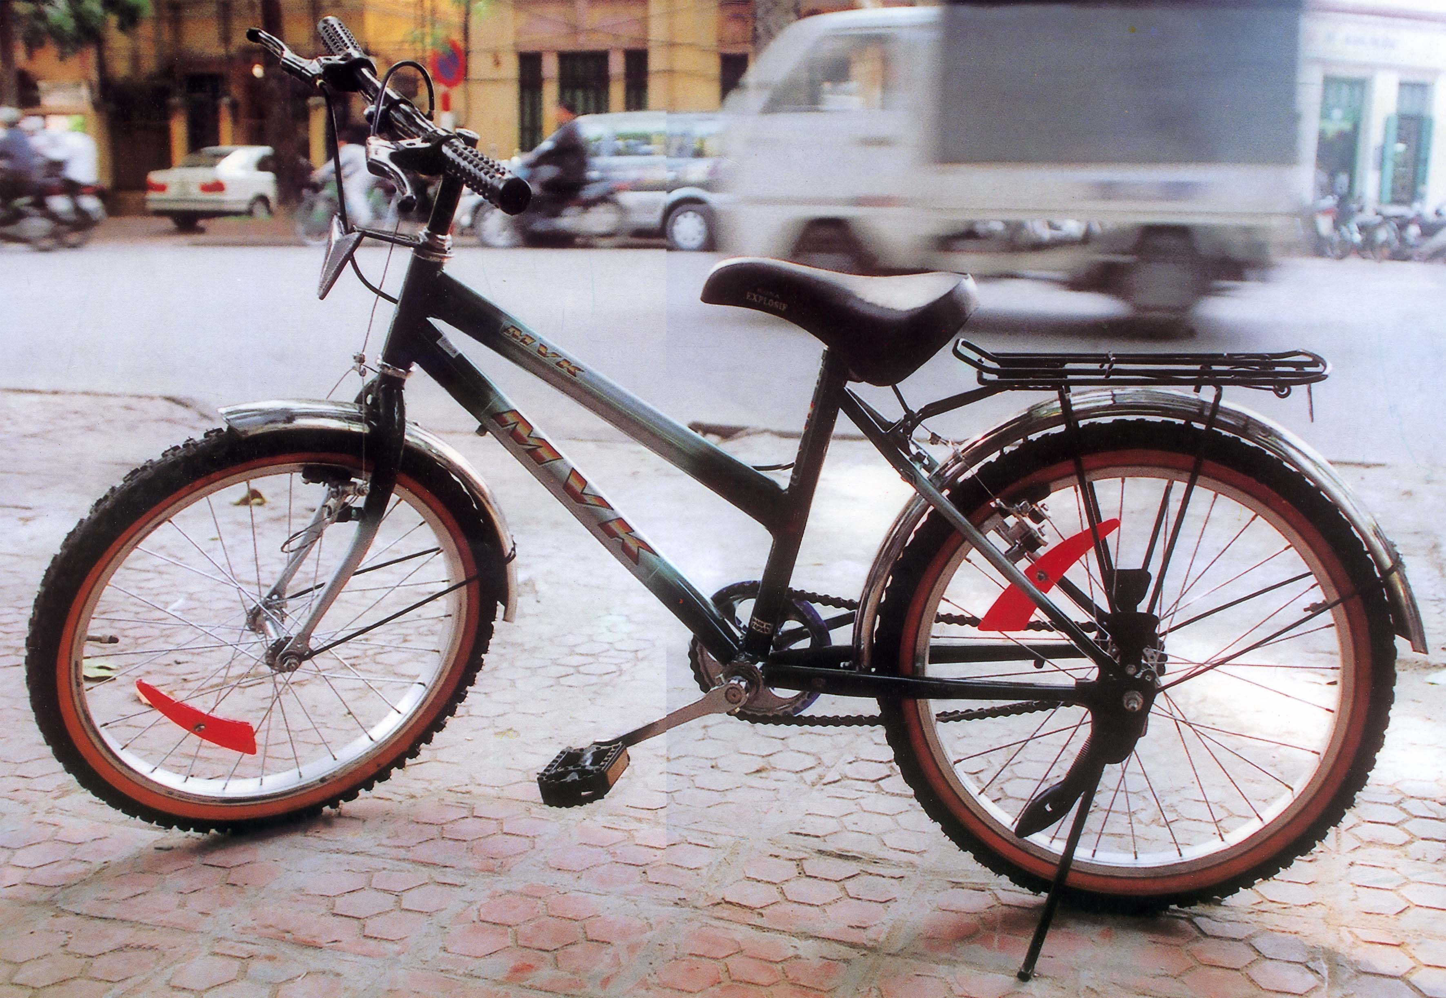
Xe đạp trẻ em phải có đủ các phanh an toàn.

Slide 13
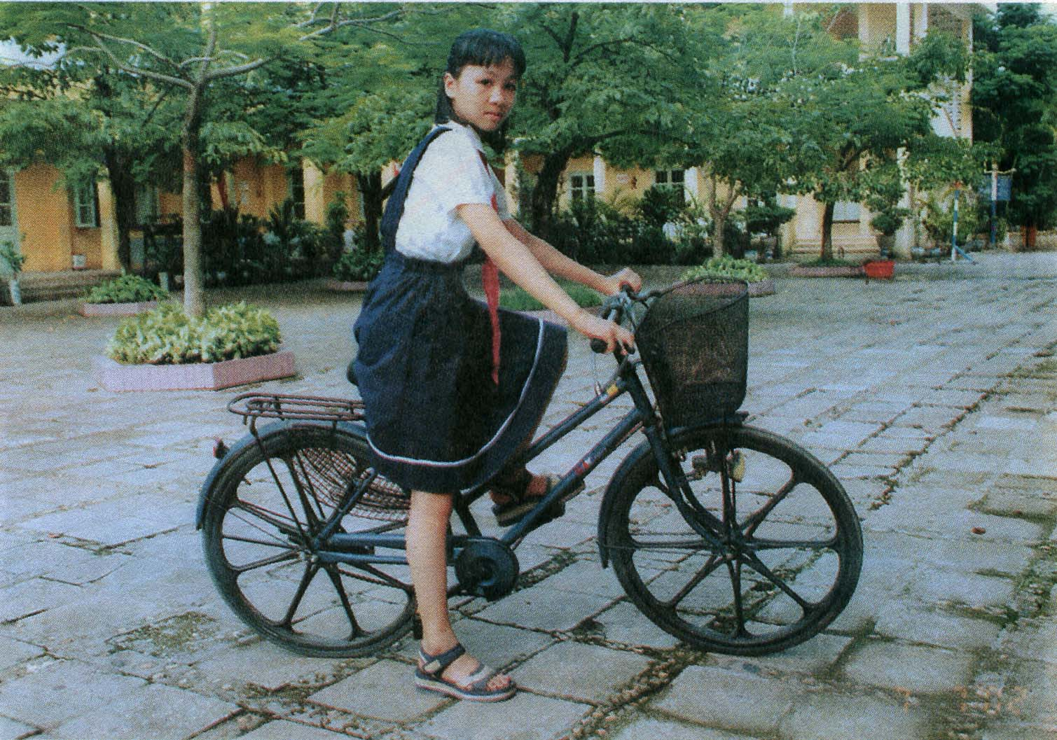
Ngồi trên xe đạp phải chống chân được xuống đất.

Slide 14




MỘT SỐ BIỂN BÁO GIAO THÔNG
Cấm đi ngược chiều
1
2
3
Cấm xe đạp
Đường một chiều
Biển hiệu lệnh Xe thô sơ được phép đi
4

Slide 15
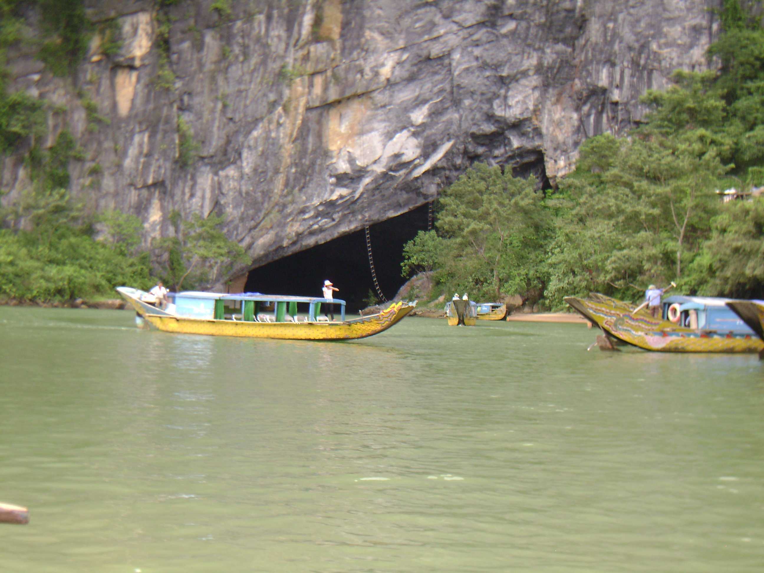
CHÀO CÁC EM !

